Slide 1



Slide 2


Презентація
КАРАЗІНСЬКИЙ
БАНКІВСЬКИЙ
ІНСТИТУТ
Багаті традиції народжують блискуче майбутнє
www.karazin.ua

Slide 3

КАРАЗІНСЬКИЙ БАНКІВСЬКИЙ ІНСТИТУТ
ОРГАНІЗАЦІЯ ОСВІТНЬОГО ПРОЦЕСУ
Освітні рівні:
  бакалавр / магістр
Форма навчання:
  денна / заочна (дистанційна)
Спеціальності:
  Фінанси, банківська справа, страхування та фондовий ринок
  Менеджмент
  Комп’ютерні науки
  Кібербезпека та захист інформації

Slide 4


Slide 5









Банківські установи
Фінансові / страхові компанії
Підприємства / організації
ІТ компанії
Партнери-
роботодавці

Slide 6










Банківські установи
Фінансові / страхові компанії
Підприємства / організації
ІТ компанії
Партнери-
роботодавці

Slide 7







Банківські установи
Фінансові / страхові компанії
Підприємства / організації
ІТ компанії
Партнери-
роботодавці

Slide 8
Залучення до освітнього процесу провідних фахівців-практиків
Банківські установи
Фінансові / страхові компанії
Підприємства / організації
Заохочення іменними стипендіями банків
ІТ компанії
Партнери-
роботодавці
Проходження стажуваннь та практик з подальшим працевлаштуванням

Slide 9
100%
працевлаштування

Slide 10

100%
працевлаштування

Slide 11
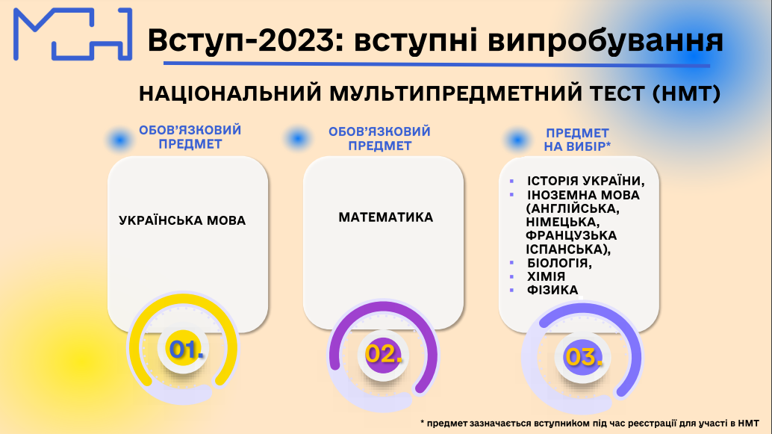
Для випускників шкіл

Slide 12
Для випускників технікумів, коледжів Вступ-2023
Національний мультипредметний тест (НМТ) 2023
НМТ 2022:
Українська мова, математика, історія України
АБО
О
С
Н
О
В
Н
І
ПРЕДМЕТИ
1 – українська мова
Замість оцінки з іноземної мови
2 – математика
АБО
3 – історія України
ЗНО 2020-2021 РОКІВ:
(перший, другий, третій) в комбінаціях відповідно
Правилам прийому
4 – іноземна мова
Додатковий Блок НМТ 2023:
Фізика, або хімія, або біологія

Slide 13


Slide 14


Slide 15







Ми в
соцмережах

Slide 16
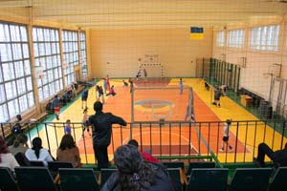
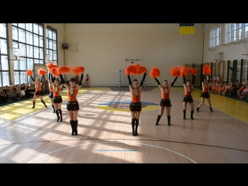


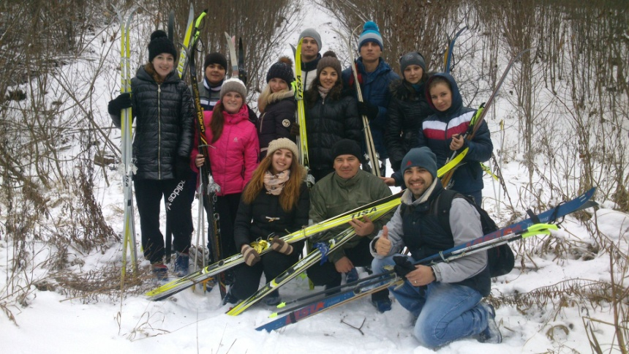

ННІ «Каразінський банківський інститут»
А ще ….
спорт, змагання, перемоги

Slide 17

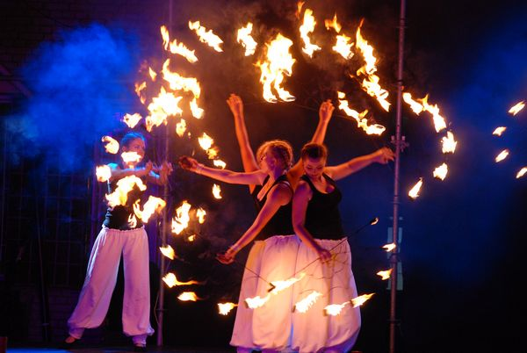


Каразінський банківський інститут
Театр вогню
«VESTA»
Зразковий
вокальний ансамбль
«МЕЛОС»
Хореографічний ансамбль «Контрасти»

Slide 18
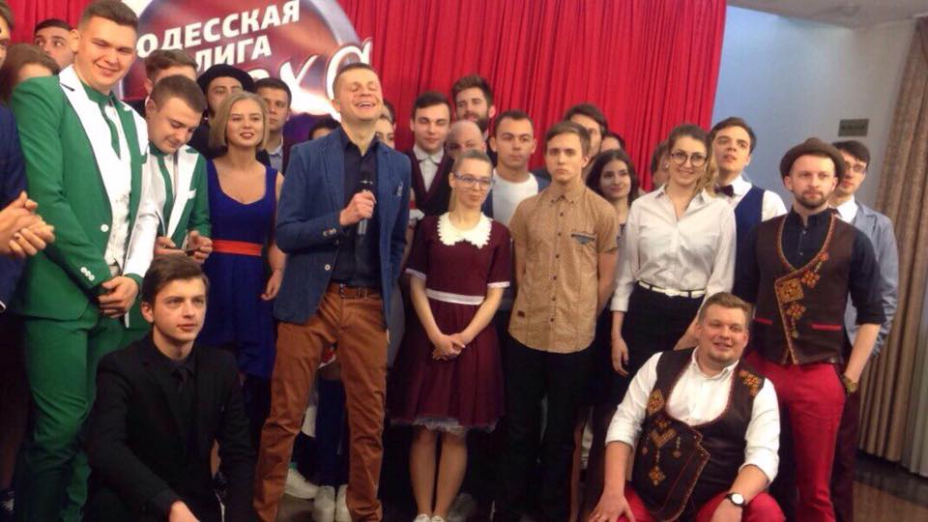



ННІ «Каразінський банківський інститут»
Команда КВН “БАНКОВСКАЯ”

Slide 19


ННІ «Каразінський банківський інститут» т

Slide 20

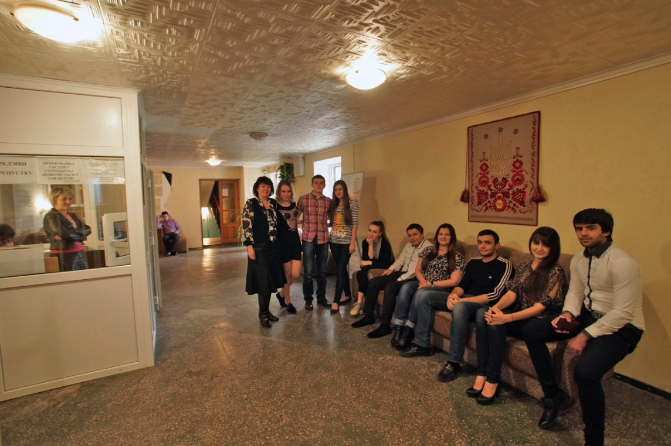
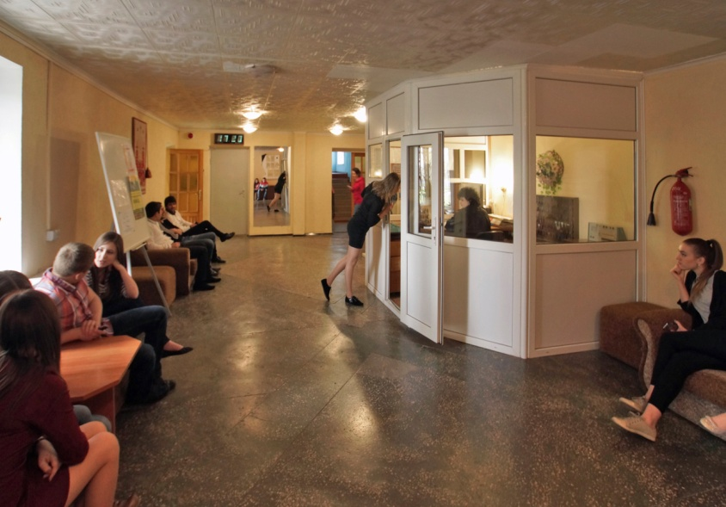
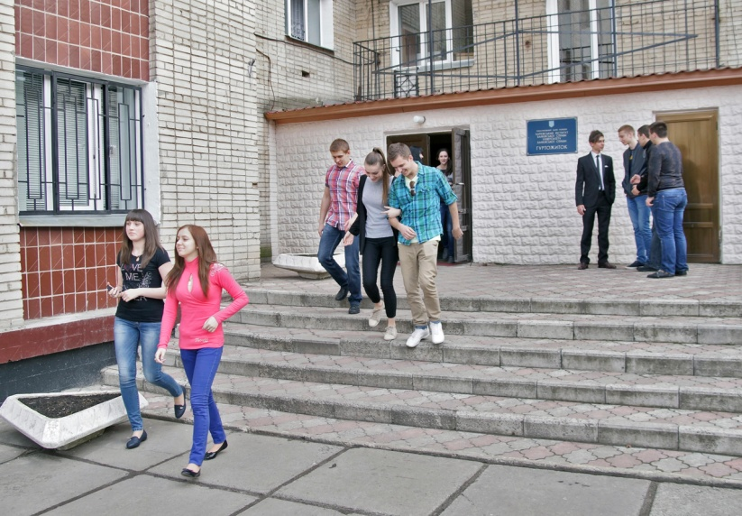
ННІ «Каразінський банківський інститут»
НАШ ГУРТОЖИТОК

Slide 21

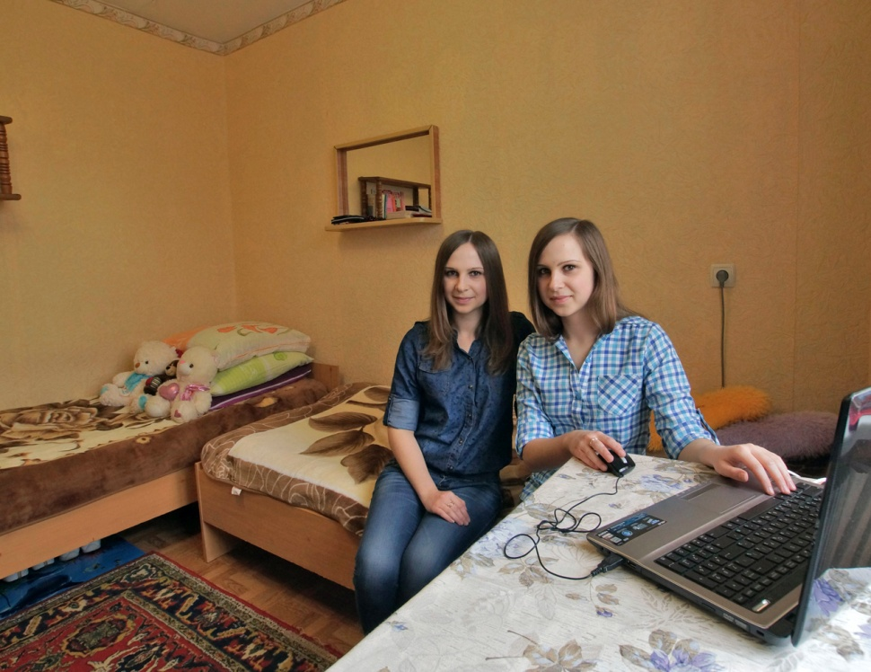

ННІ «Каразінський банківський інститут»
НАШ ЗРАЗКОВИЙ ГУРТОЖИТОК

Slide 22

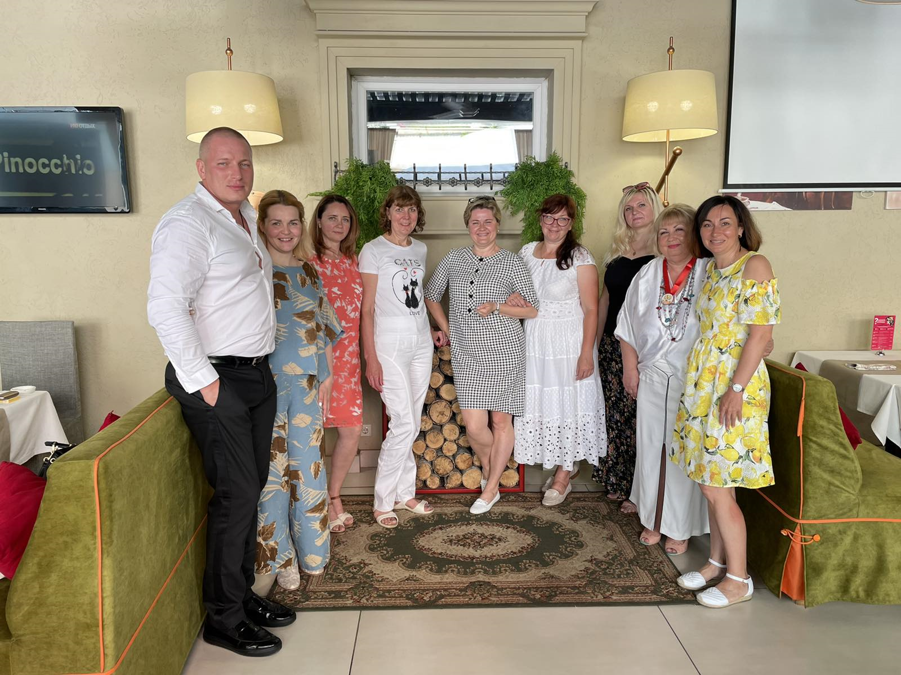
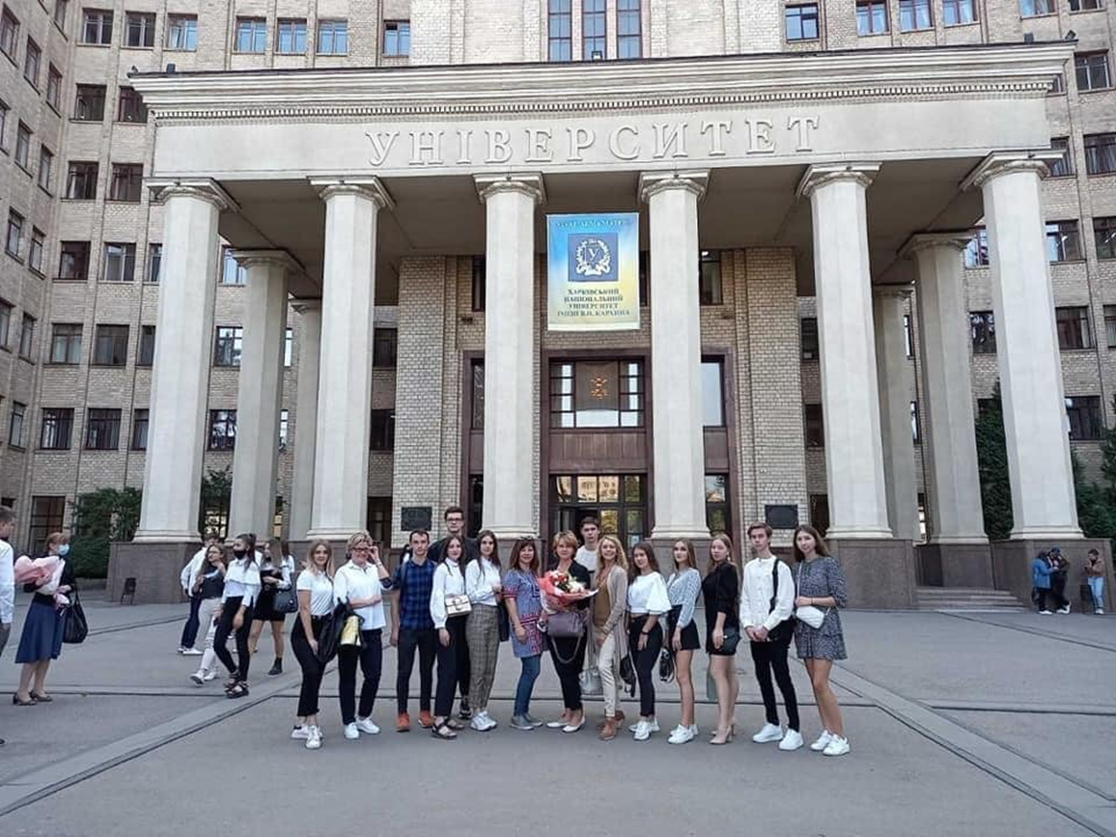
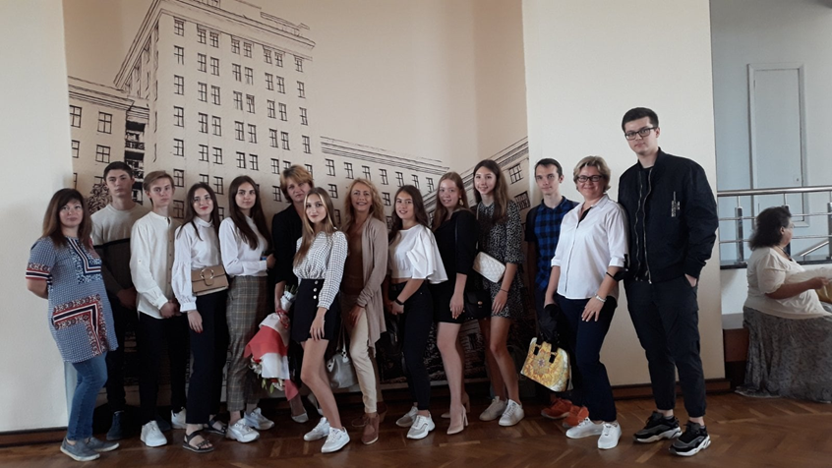
Сторінка кафедри на сайті Національного Університету ім. Каразіна
http://kbi.karazin.ua/department/kafedra-menedzhmentu-biznesu-ta-profesijnix-komunikacij/
Кафедра менеджменту, бізнесу та професійних комунікацій

Slide 23

Спеціальності КБІ
Кафедра менеджменту, бізнесу та професійних комунікацій
098 357 18 75

Slide 24



Фахівці, яких готує кафедра менеджменту, бізнесу та професійних комунікацій
БАКАЛАВР
На основі повної середньої освіти – 3 р. 10 міс.
Форма навчання: денна, заочна
БАКАЛАВР
На базі молодшого спеціаліста – 2 р. 10 м
Форма навчання: денна, заочна
МАГІСТР
Термін навчання 1, 4 р. Форма навчання: денна, заочна
098 357 18 75

Slide 25
Конкурентні переваги спеціальності 073 «Менеджмент» у ННІ «Каразінський банківський інститут»
1
2
3
4
5
Поєднання навчання з науковими дослідженнями
Студенти мають можливість навчатися за програмами подвійного диплому в зарубіжних ВНЗ
(Іспанія, Латвія, Литва, Польща, Щвейцарія)
Поєднання теоретичної підготовки з придбанням і закріпленням
практичних навичок в реальному бізнесі
Широкий вибір
курсів
Використання активних методів навчання
(кейси,
тренінги,
проекти,
ділові ігри
та ін.)
Notes:
25

Slide 26
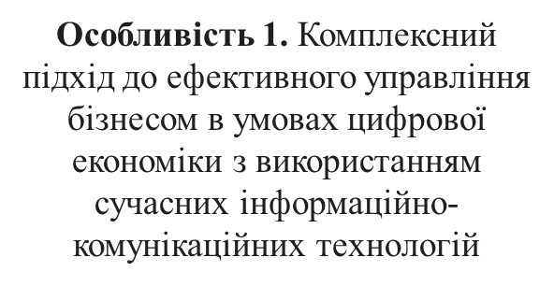
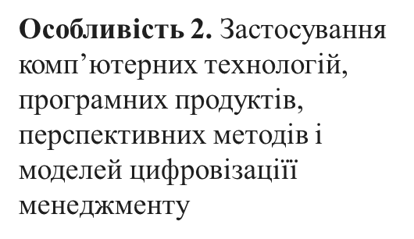

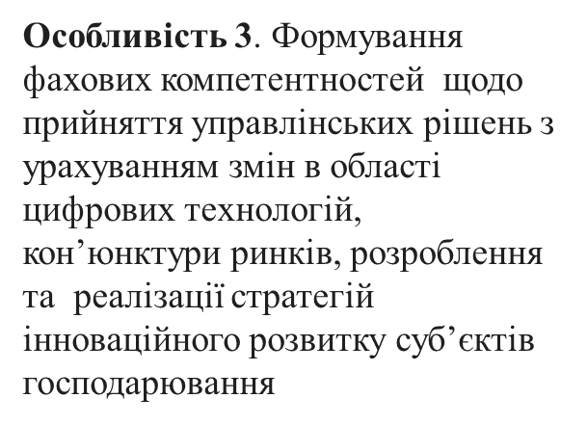


Особливості освітньої програми
«Цифровий менеджмент в бізнесі»

Slide 27
Особливості освітньої програми: ВИВЧЕННЯ ДИСЦИПЛІН
ОК 15 | Макроекономіка
ОК 16 | Теорія організації
ОК 17 | Банківська студія «Банківська система»
ОК 18 | Комп’ютерні системи та мережі
ОК 19 | Правове забезпечення діяльності суб’єктів господарювання
ОК 20 | Економічний аналіз
ОК 21 | Цифрова економіка
ОК 22 | Менеджмент
ОК 23 | Інформаційний менеджмент та теорія прийняття рішень
ОК 24 | Системи обробки економічної інформації
ОК 25 | Операційний менеджмент
ОК 26 | Маркетинг
ОК 27 | Банківська студія «Лідерство та командна робота»
ОК 28 | Теорії управління та концепції бізнесу
ОК 29 | Інноваційний менеджмент
ОК 30 | Цифровий менеджмент
ОК 31 | Комп’ютерна графіка та веб-дизайн
ОК 32 | Управління інформаційною безпекою
ОК 33 | Антикризовий менеджмент

Slide 28

Цикл професійної підготовки
ВК 5 | Організація баз даних та знань/ Методи штучного інтелекту
ВК 6 | Облік і аудит / Зовнішньоекономічна діяльність підприємств
ВК 7 | Податки та податковий менеджмент / Поведінкова економіка
ВК 8 | Цифровий брендинг / Емоційний інтелект
ВК 9 | Логістика / Логістичний менеджмент
ВК 10 | Управління якістю та конкурентоспроможністю організацій / Ризик-менеджмент
ВК 11 | Дизайн-мислення / Етикет та основи міжнародного протоколу
ВК 12 | Організація аутсорсингу / Ефективні бізнес моделі підприємництва
ВК 13 | Електронна комерція / Цифровий маркетинг
ВК 14 | Інформаційні системи та технології в обліку та банках /Управління малим та середнім бізнесом
ВК 15 | HR-менеджмент / Менеджмент зовнішніх комунікацій

Slide 29

Спеціалісти з «Менеджменту» здатні
реалізовувати всі функції управління, а саме:
розробляти стратегії розвитку
підприємств різних форм власності
1.
7.
забезпечувати конкурентоспроможність
організації
оперативно управляти та приймати управлінські рішення
Випускники
будуть
вміти
2.
6.
управляти персоналом,
підтримувати сприятливий
для роботи
клімат у колективі
проводити комплексний аналіз діяльності організації
5.
3.
управляти бізнес-процесами
та проектами
4.
розробляти поточні та перспективні плани діяльності підприємства
Notes:
29

Slide 30

Є бюджетні місця
БАКАЛАВР
ВАРТІСТЬ контракту
28000 в рік (денна форма)
ВАРТІСТЬ контракту
9800 в рік (заочна форма)

Slide 31

Посади, які можуть обіймати наші випускники
Керівник підприємств різних форм власності
Керівник апарату управління центральних органів державної влади та місцевого самоврядування
Керівник економічних та адміністративних підрозділів
Фахівець з питань менеджменту безпеки
підприємницької діяльності
Менеджер (управитель) з постачання, зі збуту (продажу), зі зв’язків із громадськістю,
з персоналу, інспектор з кадрів

Slide 32
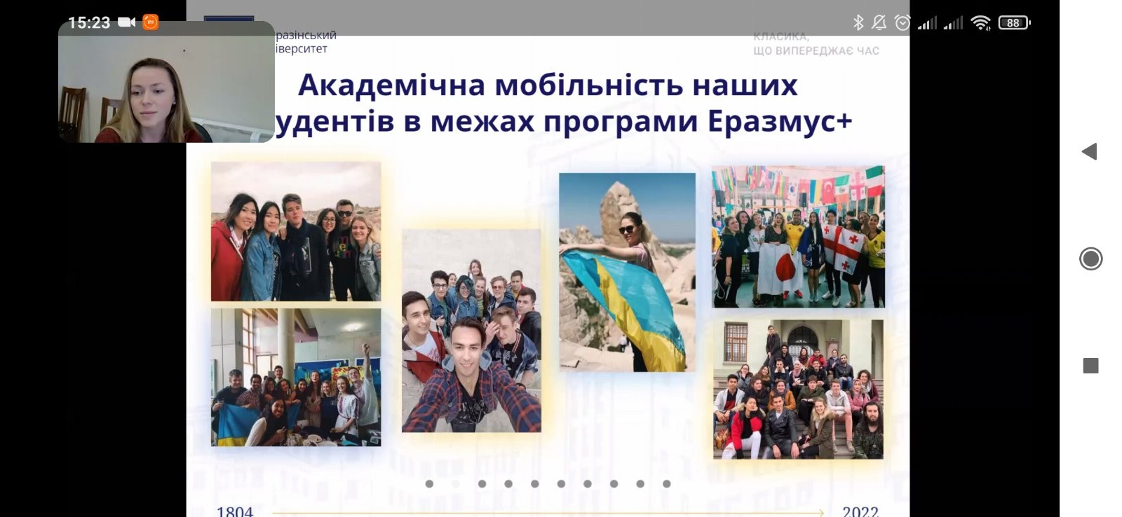
Міжнародна мобільність студентів

Slide 33




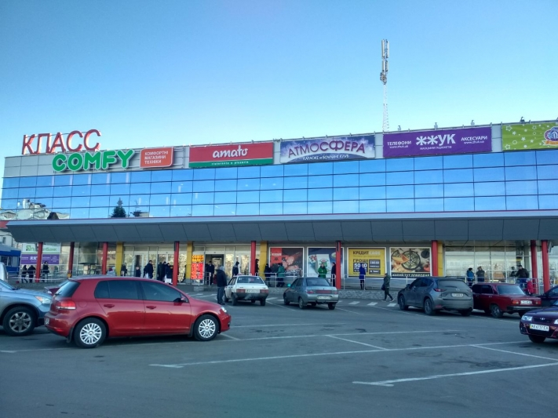







Наші партнери:
Регіональний фонд підтримки підприємництва Харківської обласної державної адміністрації

Slide 34
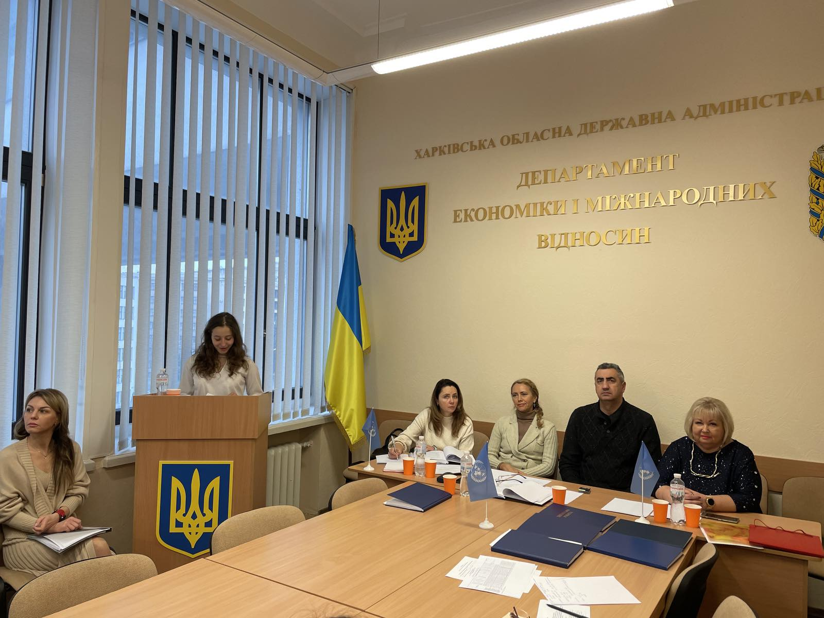
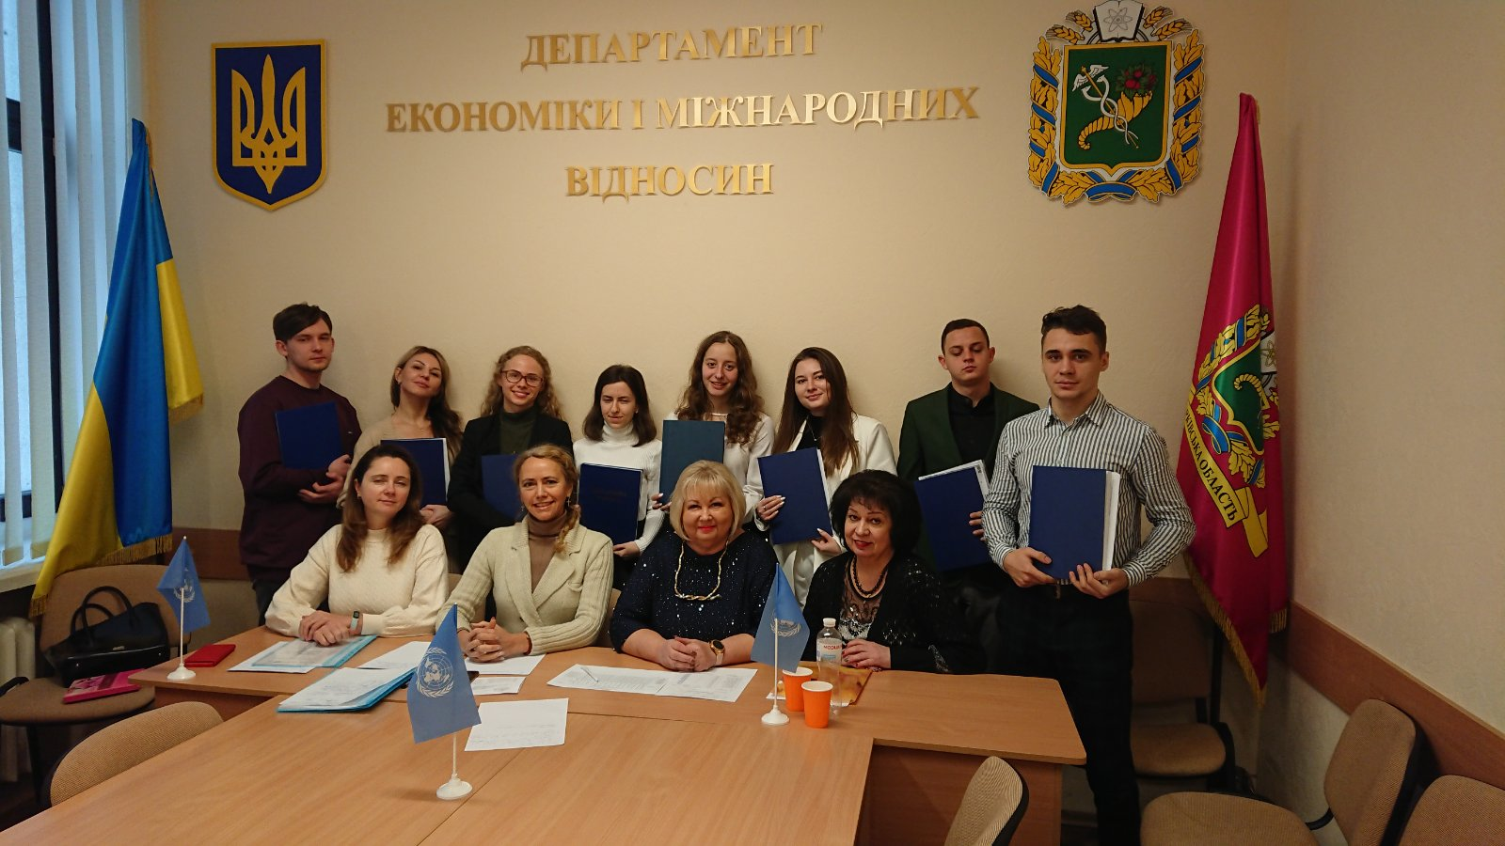
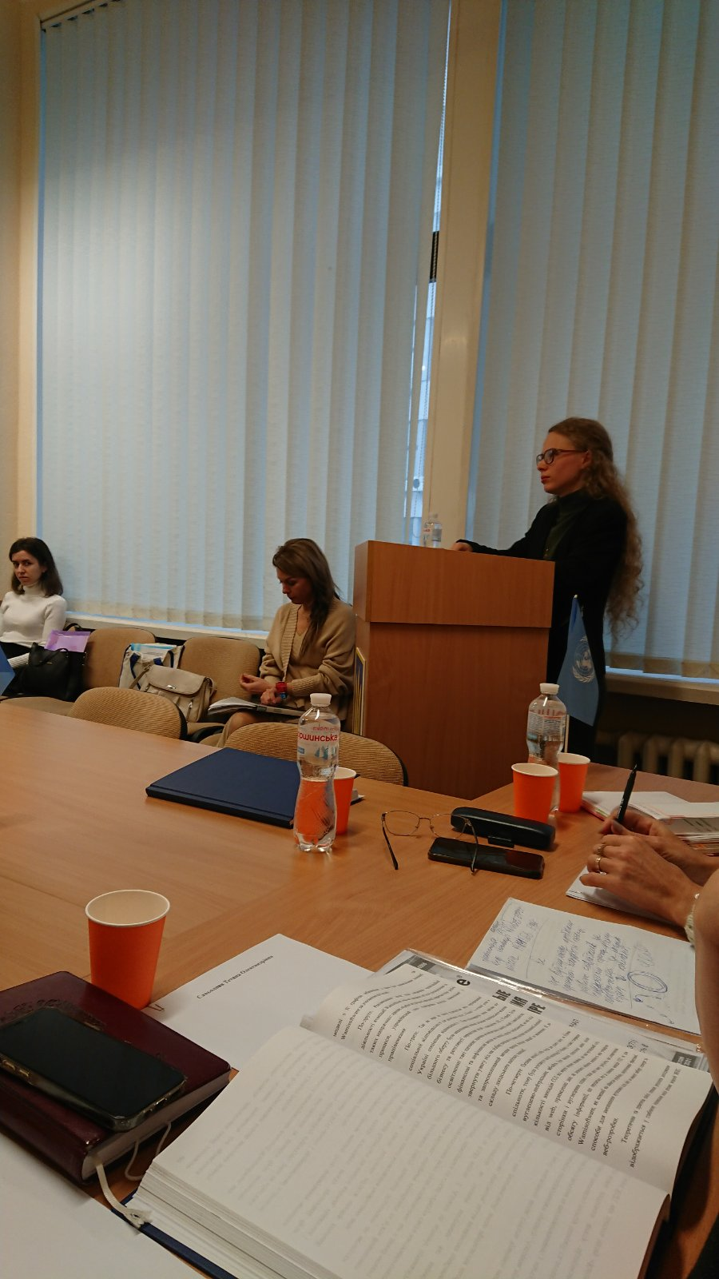
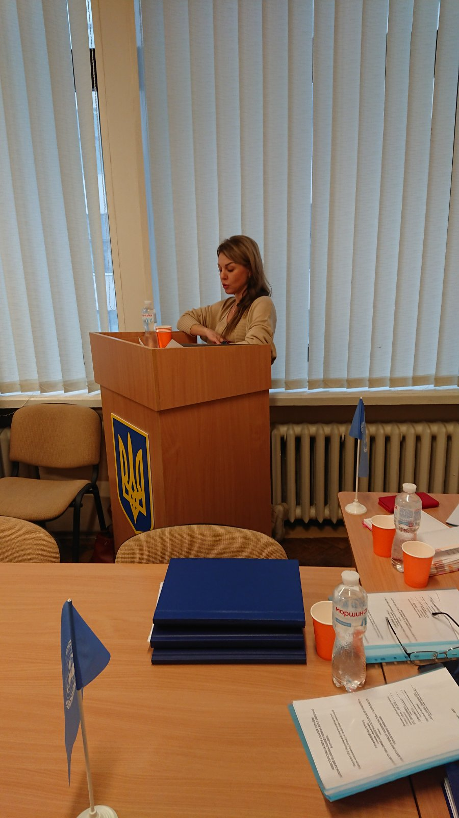
Захист магістерських робіт (2021 р.)

Slide 35
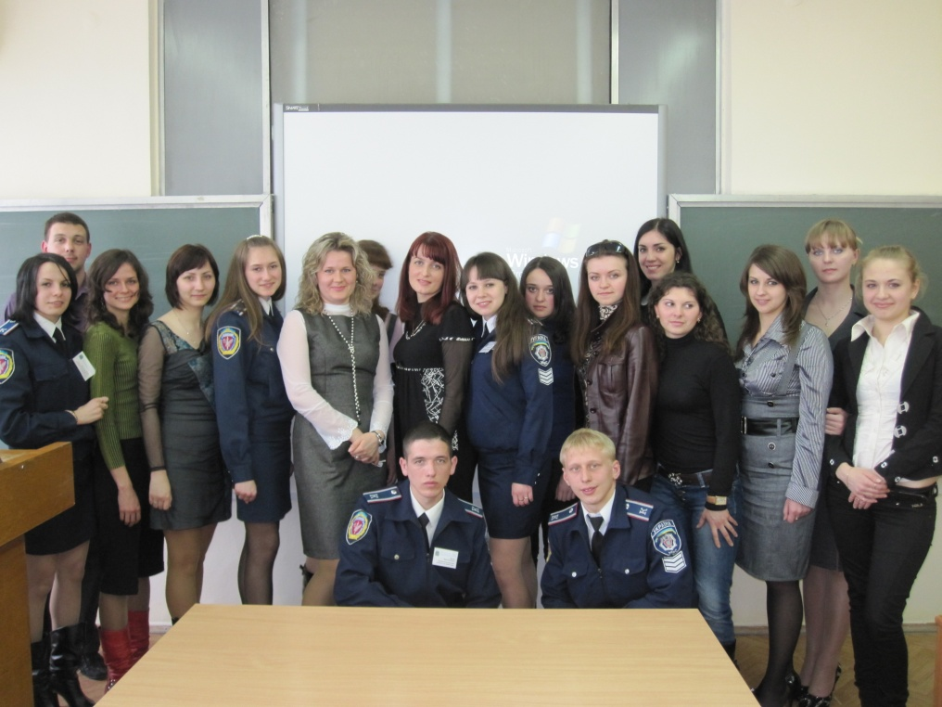
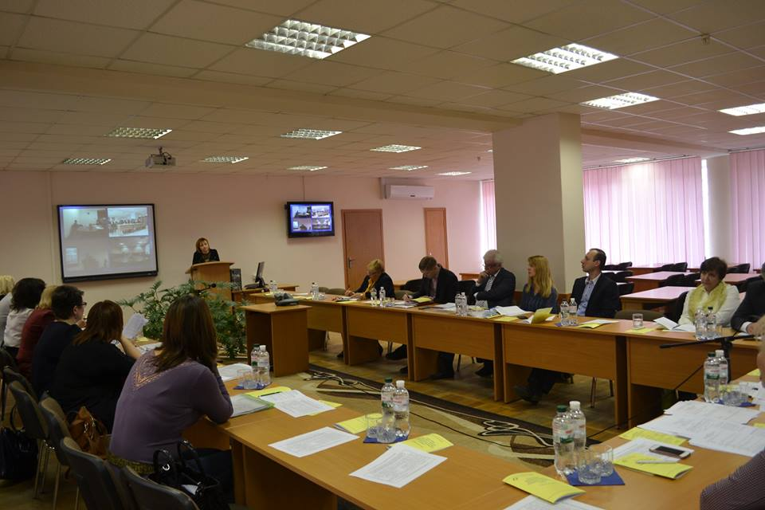
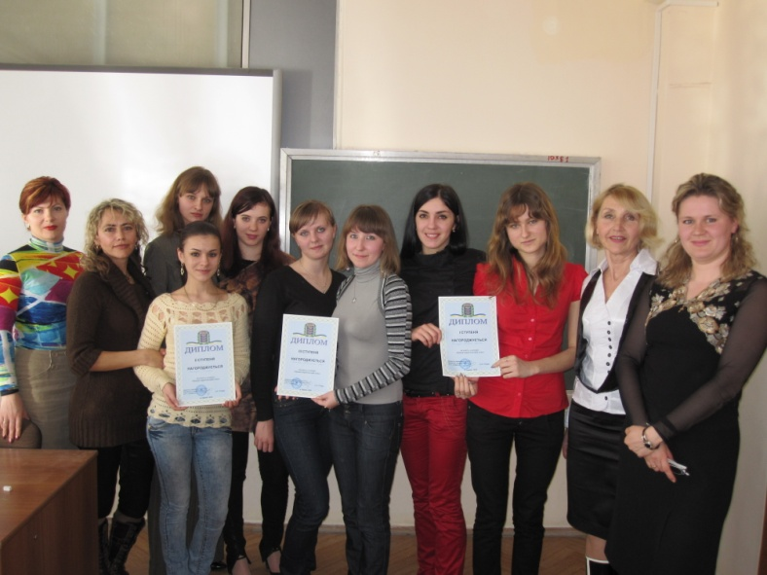
Наукові заходи кафедри
Науково-практичні конференції молодих учених та студентів

Slide 36
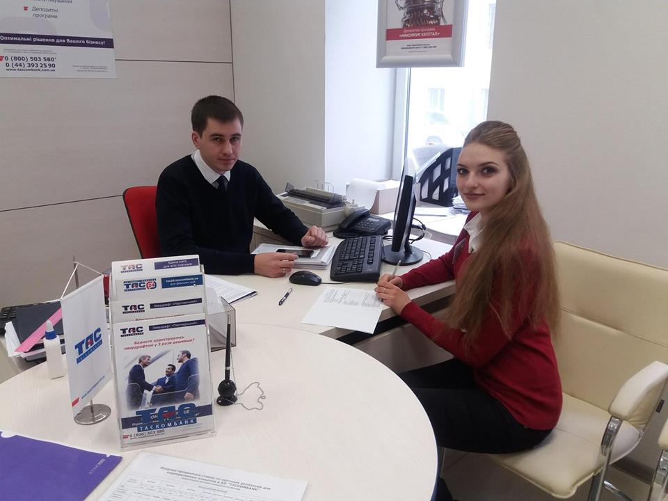
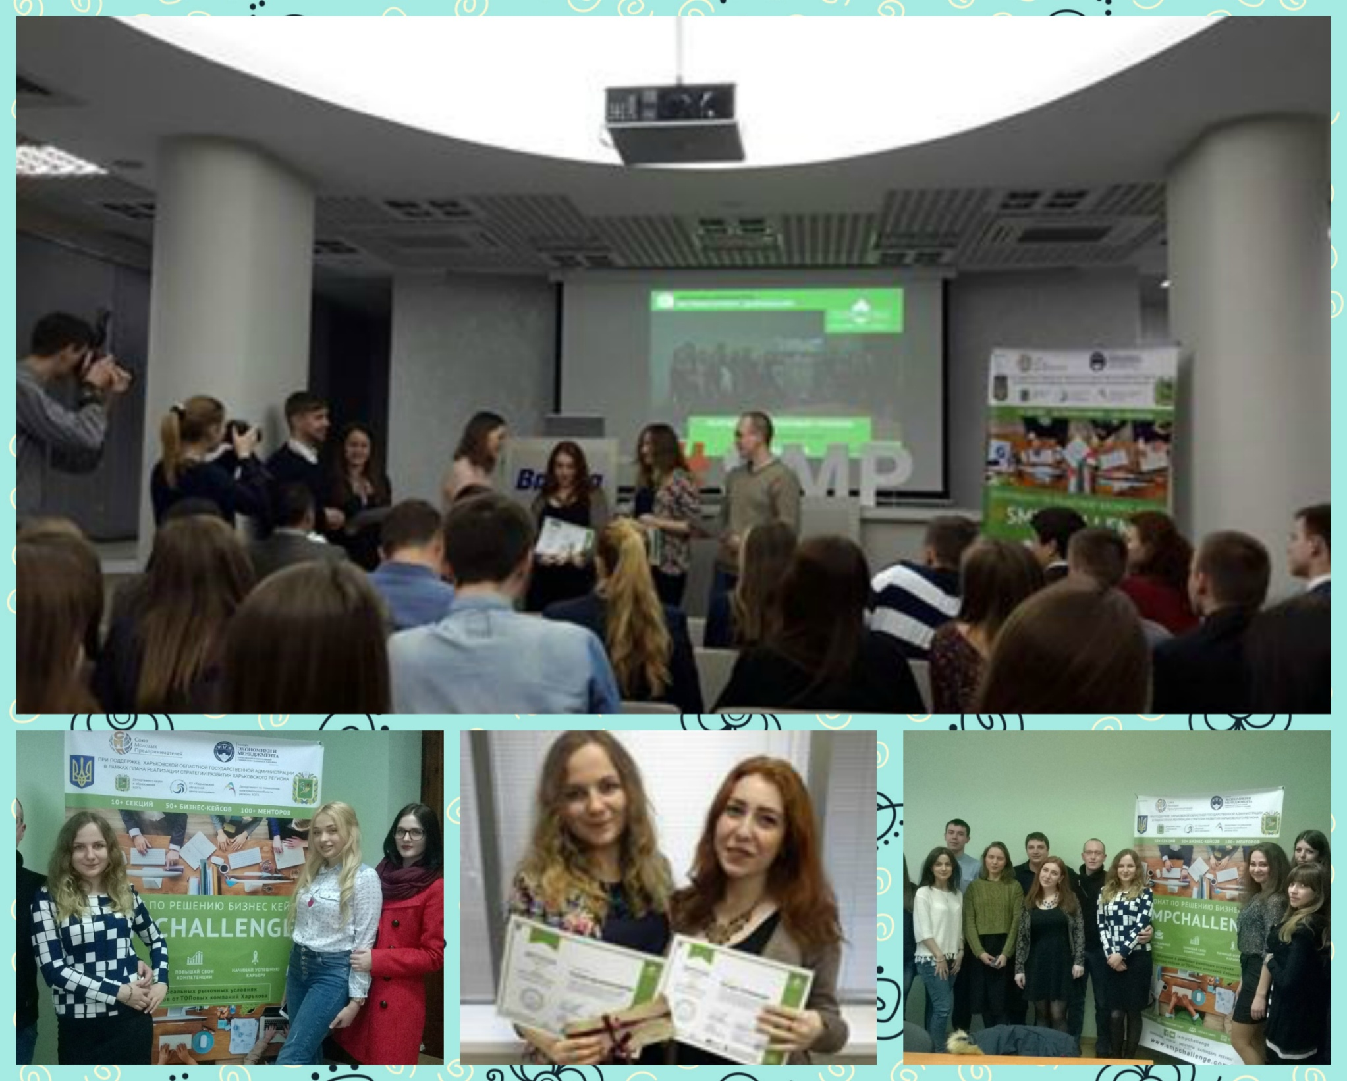
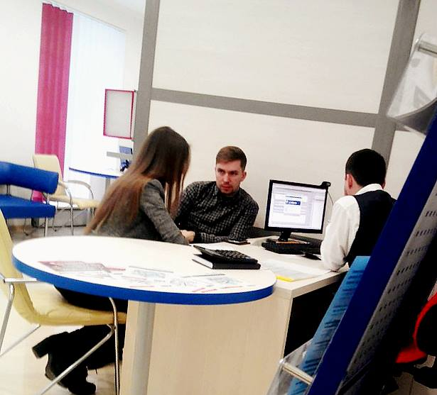
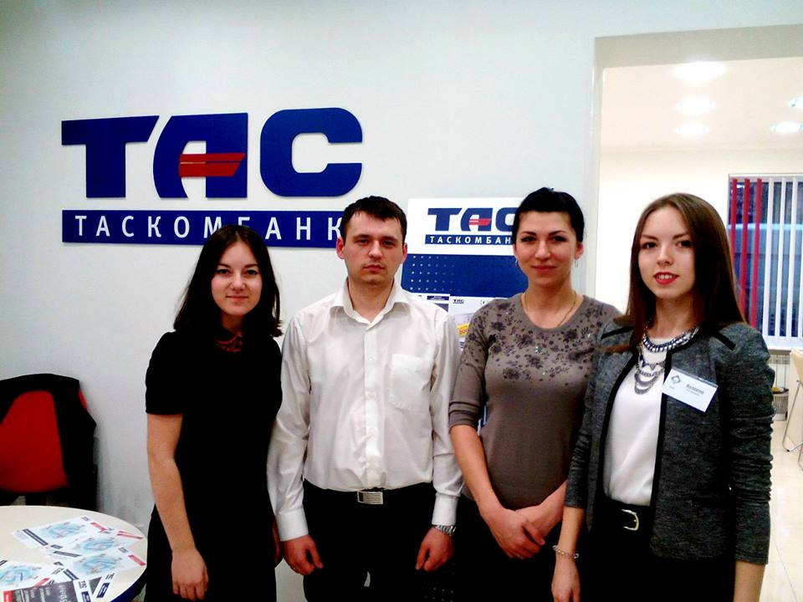
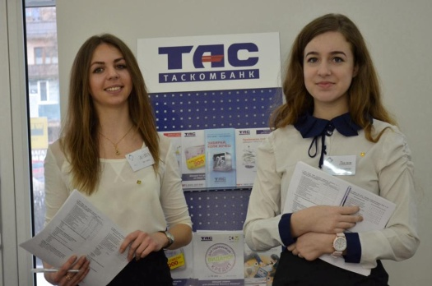
Наукові заходи кафедри
Участь у проекті «Формування стратегії розвитку АТ «ТАСКОМБАНК»
Чемпіонат бізнес-кейсів від компанії “SMPChallenge”

Slide 37
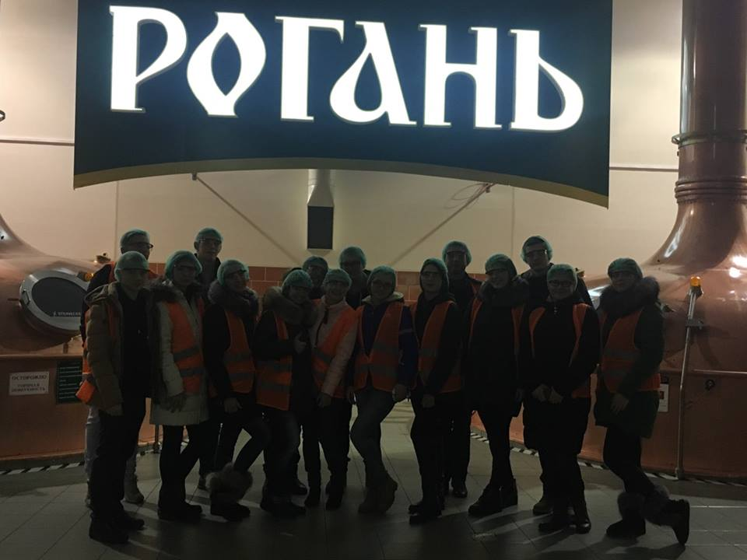
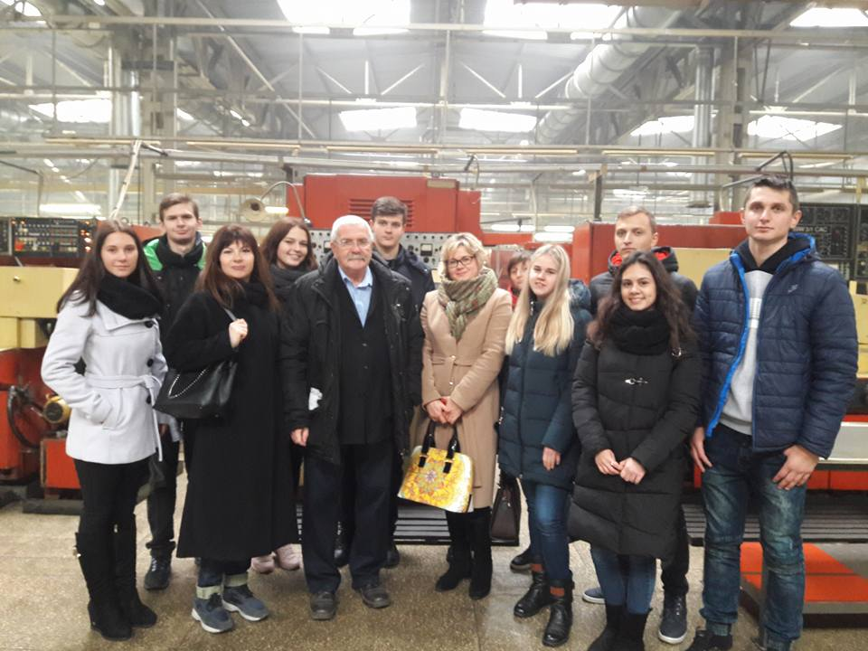
Практика
Екскурсія ПАТ “РОГАНЬ”
Екскурсія
на ПАТ ХАРП.
«САН ІнБев Україна"

Slide 38
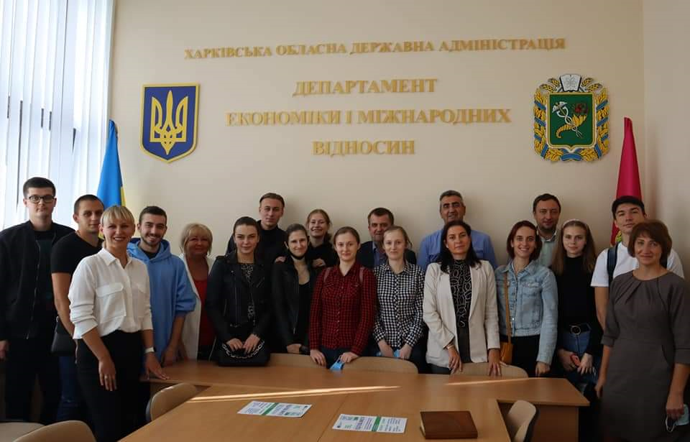
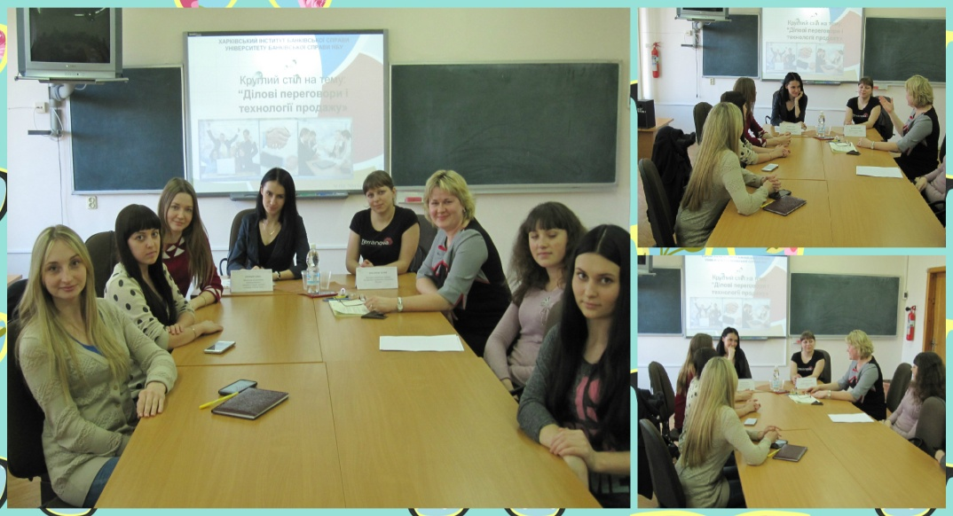
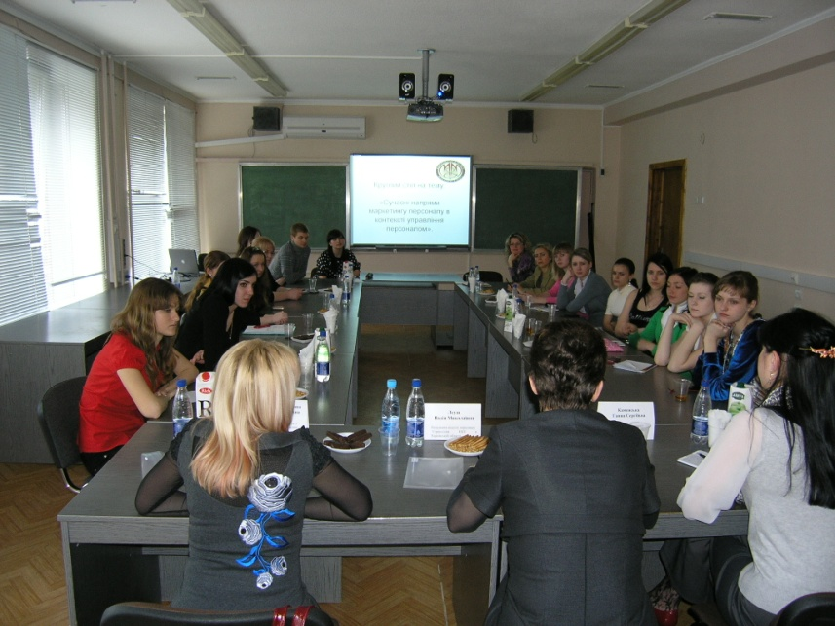
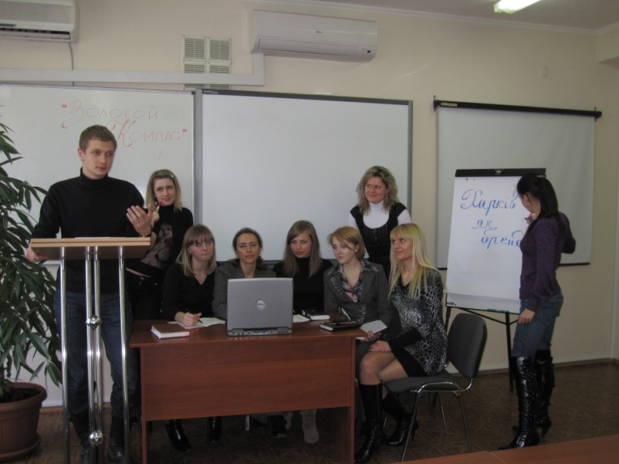
Науково-практичні заходи кафедри
Круглі столи
Тренінги

Slide 39
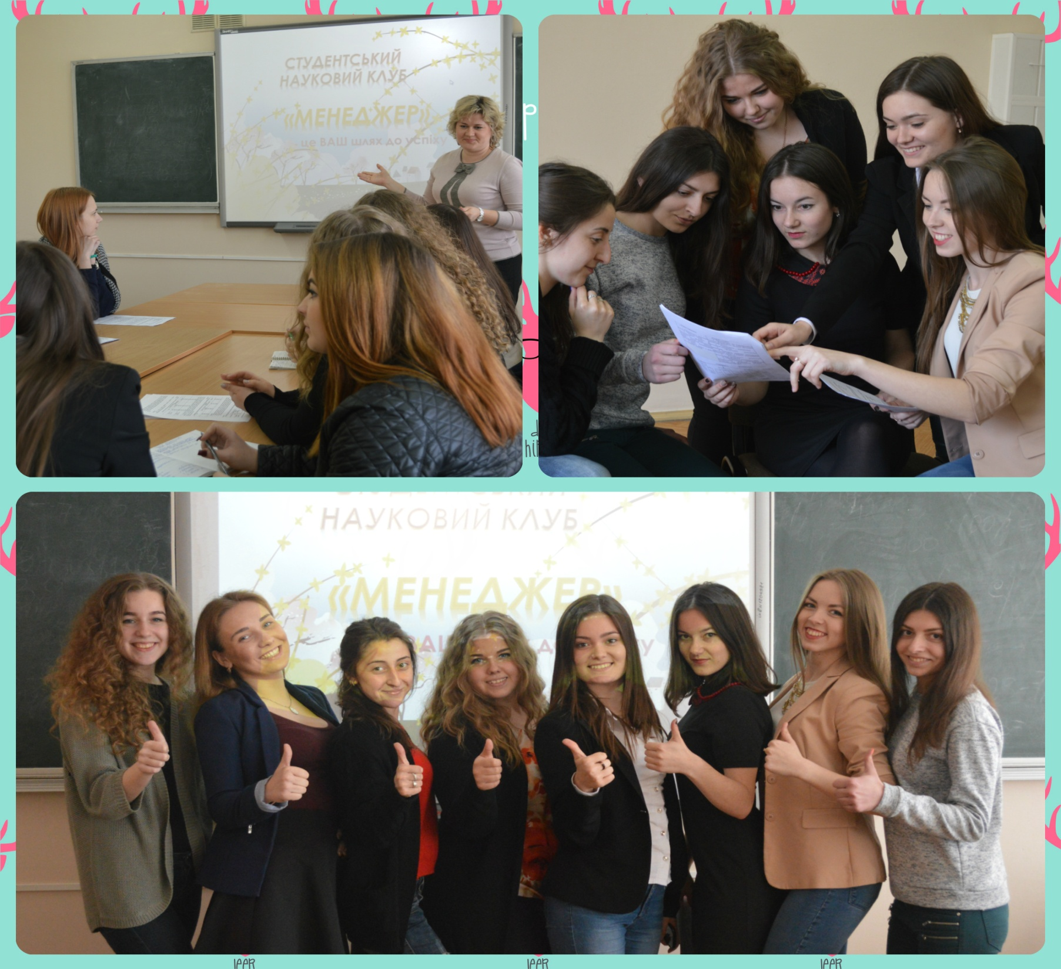
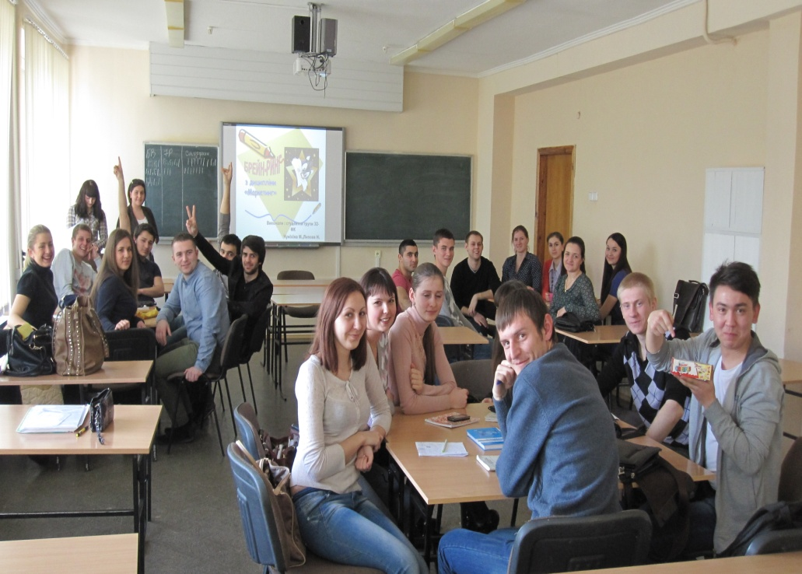
Науково-практичні заходи кафедри
Брейн-ринг “Ерудит”
Студентський
науковий клуб “Менеджер”

Slide 40

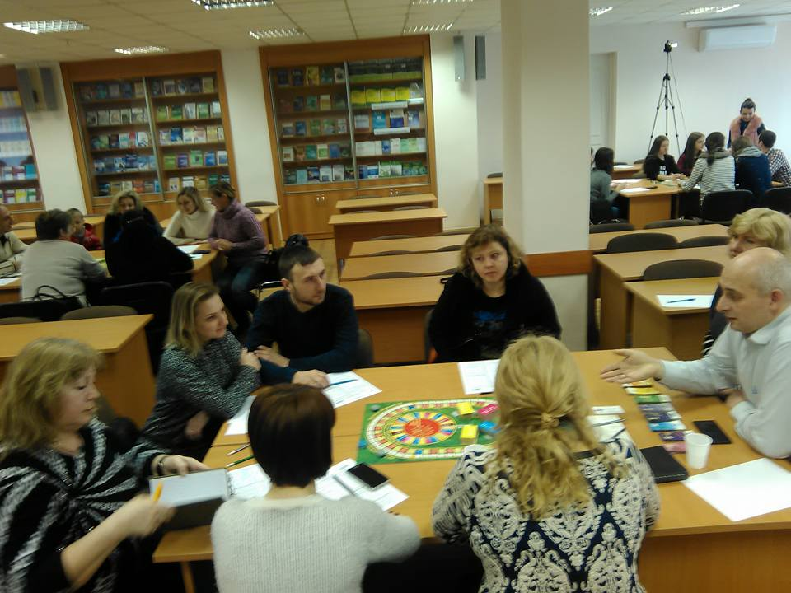

ННІ «Каразінський банківський інститут»

Slide 41

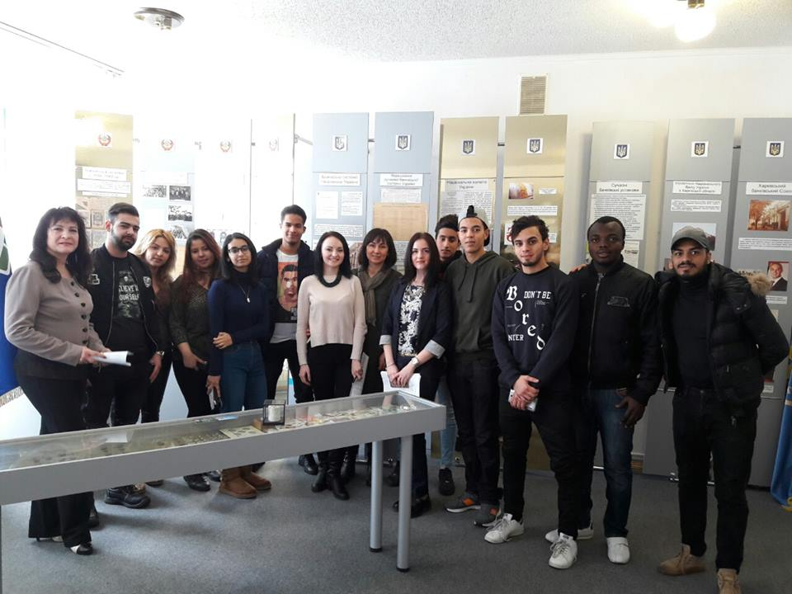
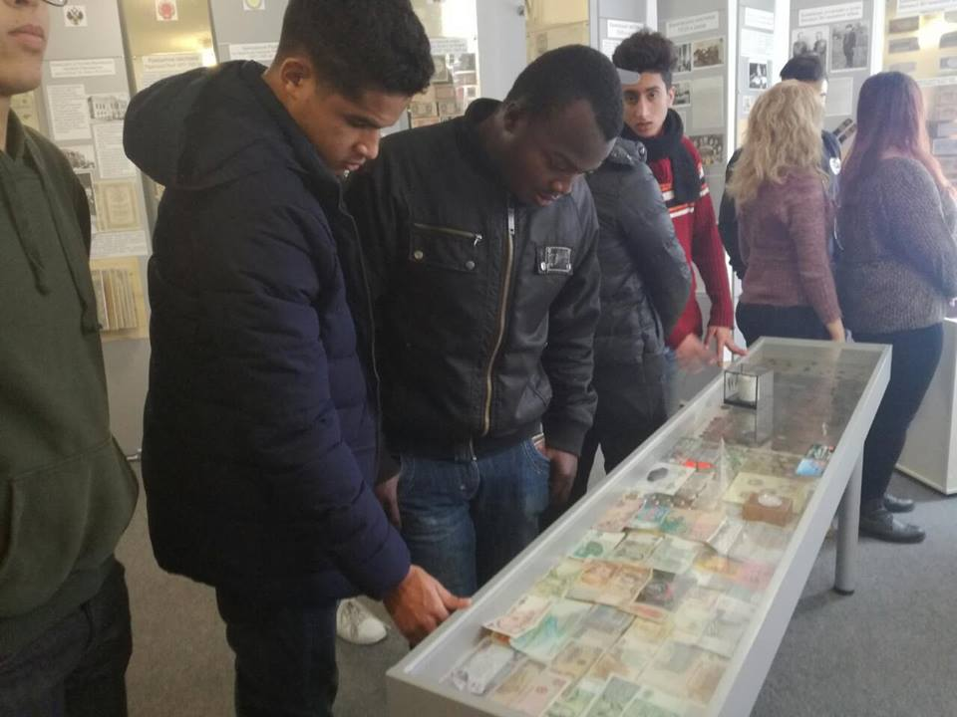
ННІ «Каразінський банківський інститут»
Унікальний МУЗЕЙ ГРОШЕЙ

Slide 42

ДЯКУЄМО ЗА УВАГУ!

